Slide 1
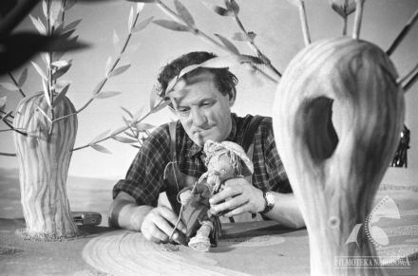
Zenon Wasilewski
1903-1966

Slide 2
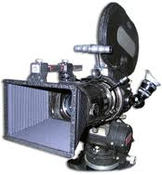
Kino Zenona Wasilewskiego
oscylowało wokół tematów baśniowo – legendowych. Sam autor czerpał inspiracje z folkloru ludowego, jednakże nadawał on swoim filmom nieco żartobliwy ton. Laureat wielu nagród festiwalowych.

Slide 3
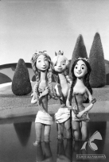
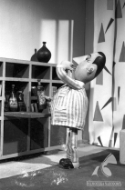
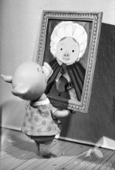
Zdjęcia z bajek stworzonych przez Zenona Wasilewskiego.

Slide 4
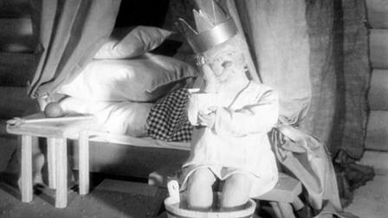
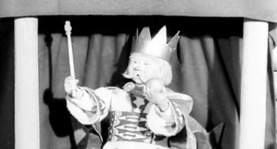
Pionier polskiej animacji lalkowej.
Twórca pierwszego
filmu animowanego „Za króla Krakusa”. http://www.youtube.com/watch?v=tlLfm1jtecQ&list=WLG4Jdiw0_fPnHEwGTABbuWmtiRqsC818i
(Link do filmu, trwa 14 minut)
Inicjator powstania Oddziału Filmów Kukiełkowych w Łodzi, z którego zrodziło się znane na całym świecie studio SE-MA-FOR.

Slide 5
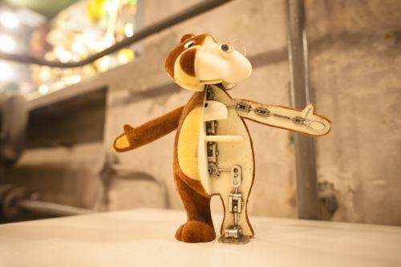
Jak to się wszystko zaczęło?
1947 (dwa lata po zakończeniu II wojny światowej) premierę miał film „Za króla Krakusa” i właśnie od tego filmu liczy się historia studia SE-MA-FOR.
Ciekawostką jest fakt, że swoją pracownię urządził we własnym mieszkaniu przy ul. Radwańskiej.
Lalki posiadają swoją niewidoczną, mechaniczną duszę.

Slide 6
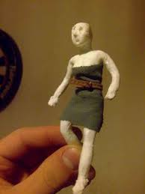
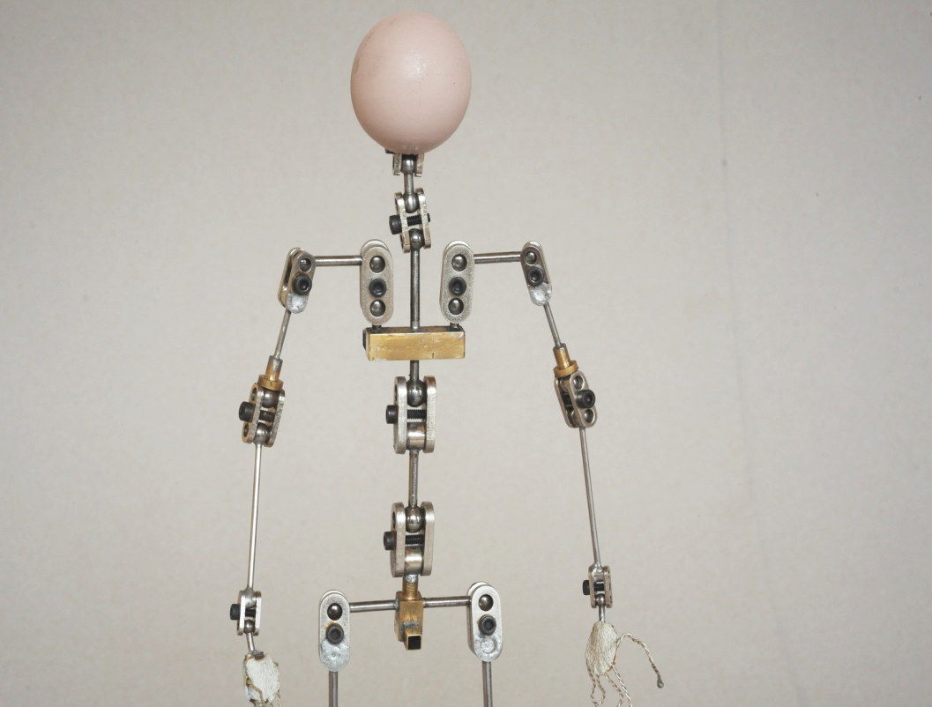
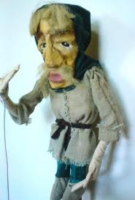
Pierwsze lalki wykonywane były między innymi z : drewna, gipsu, drutu, gumy a nawet chleba.

Slide 7
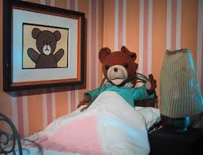
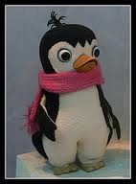
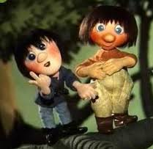
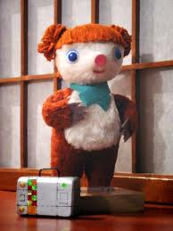
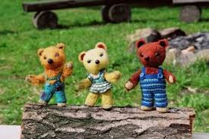
To w SE-MA-FORZE powstały bardzo popularne bajki dla dzieci. Ich bohaterowie czekają na Ciebie w różnych zakątkach Łodzi.
Notes:
ghmghmkgh

Slide 8
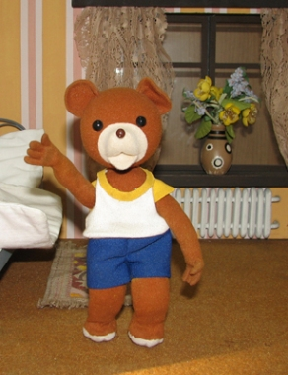
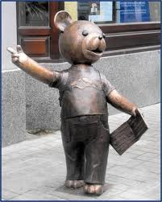
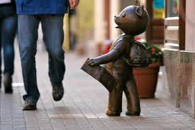
Miś Uszatek
Możesz mnie znaleźć przy ul. Piotrkowskiej 87

Slide 9
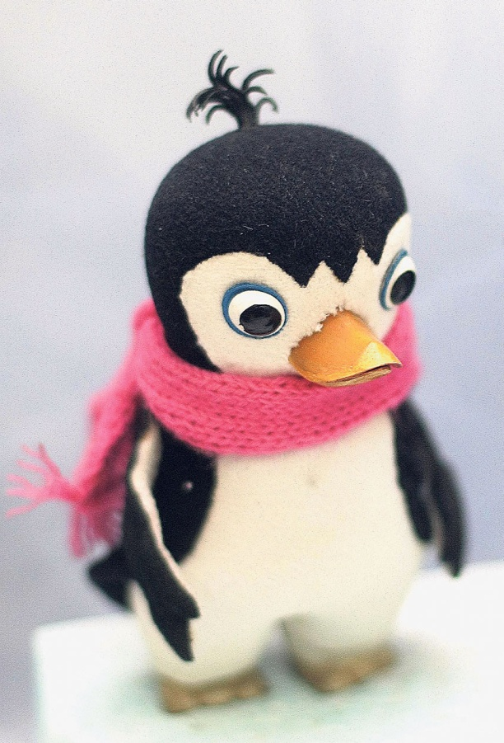
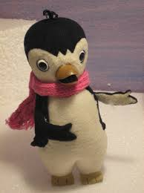
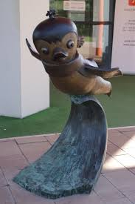
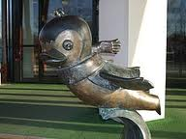
Mały Pingwin Pik-Pok
Znajdziesz mnie przed Aquaparkiem Fala przy al. Unii Lubelskiej 4

Slide 10
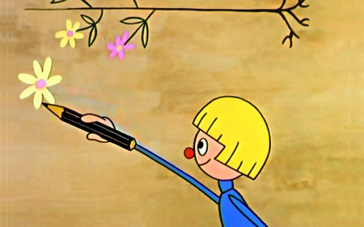
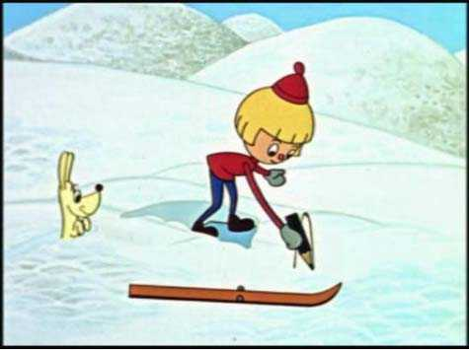
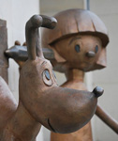
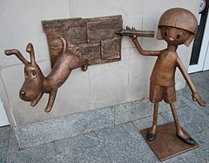
Zaczarowany ołówek
Jestem przed ŁDK przy ul. Traugutta 18

Slide 11
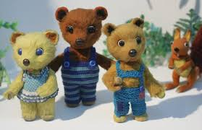
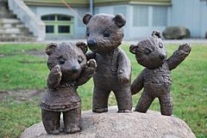
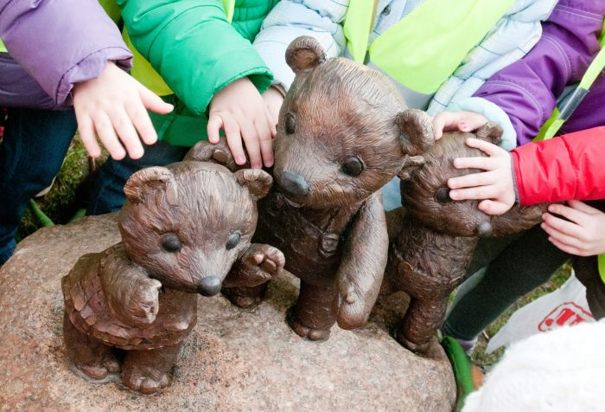
Trzy Misie
Czekamy na Was przy ul. Piotrkowskiej 282

Slide 12
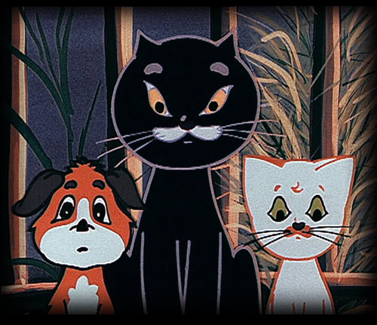
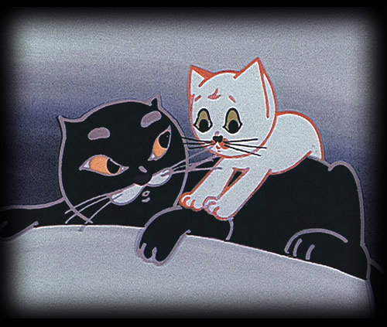
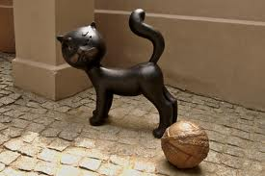
Przygody Kota Filemona
Spotkamy się przed wejściem do Muzeum Kinematografii przy
pl. Zwycięstwa 1

Slide 13
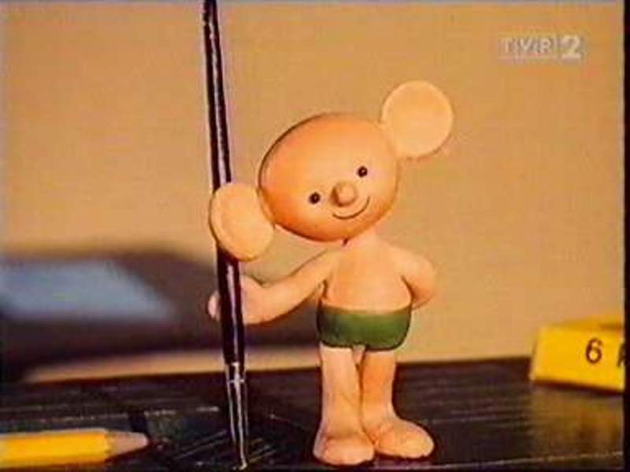
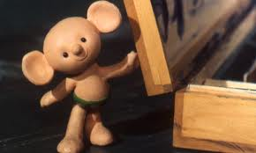
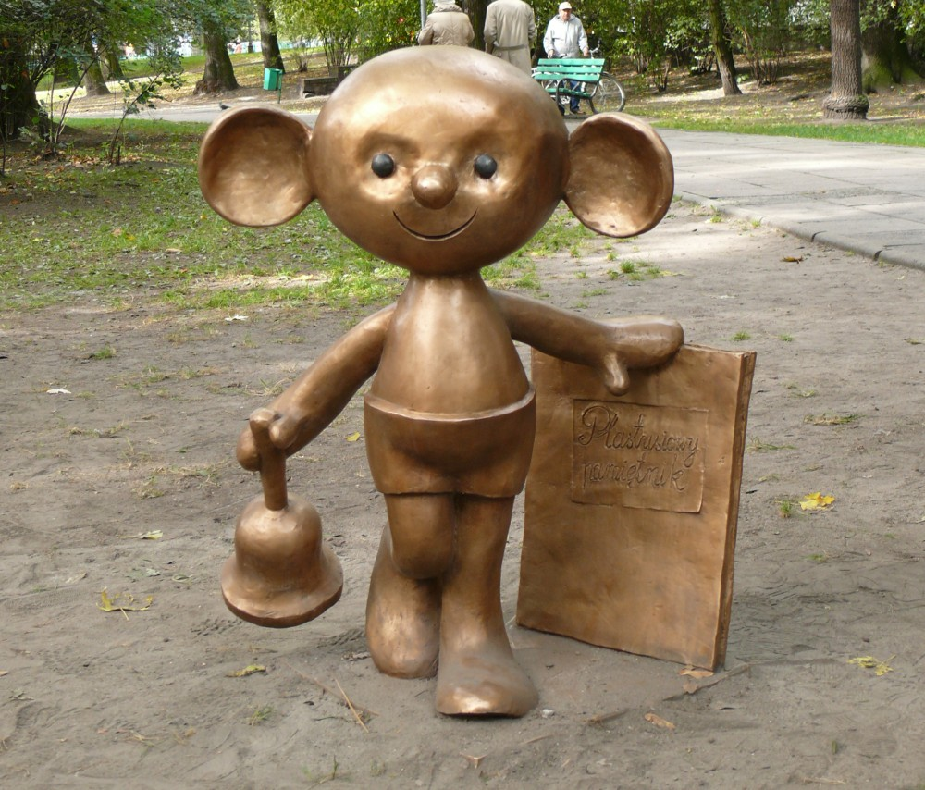
Plastusiowy pamiętnik
Czekam na Ciebie w sąsiedztwie
SP 173 i placu zabaw w parku im. Henryka Sienkiewicza

Slide 14
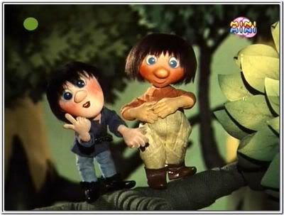
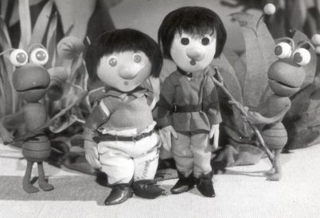
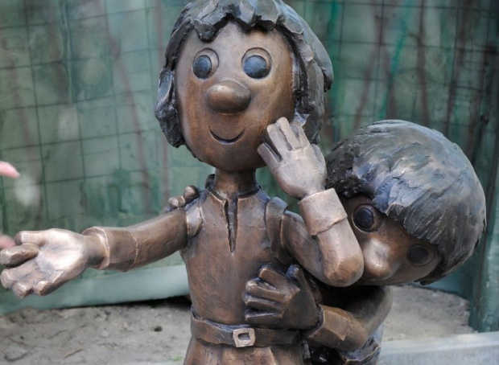
Maurycy i Hawranek
Możecie nas zobaczyć przy ZOO
ul. Konstantynowska 8 / 10

Slide 15
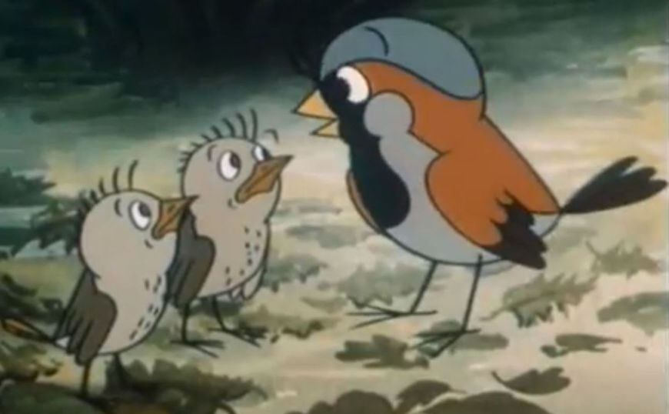
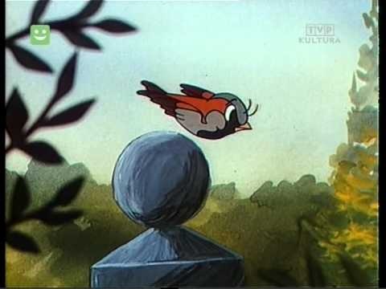
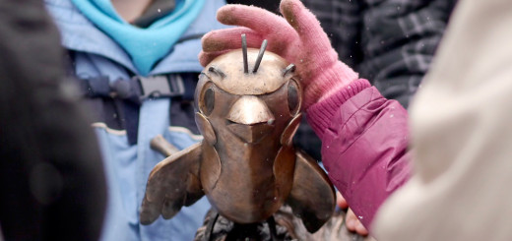
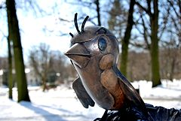
Przygód kilka Wróbla Ćwirka
Zapraszam przed Palmiarnię al. Piłsudskiego 61

Slide 16
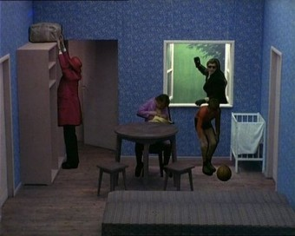
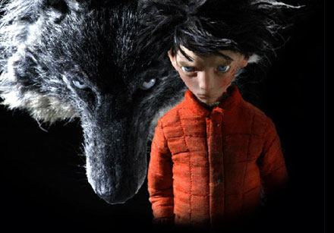
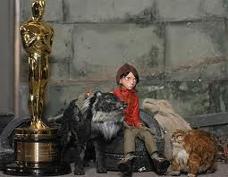
SE-MA-FOR w liczbach
2 Oskary zdobyły filmy : „Tango” i „Piotruś i wilk”

Slide 17
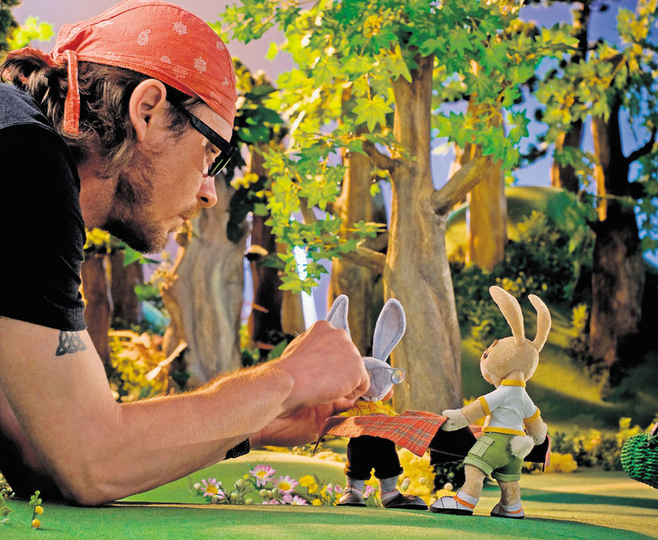
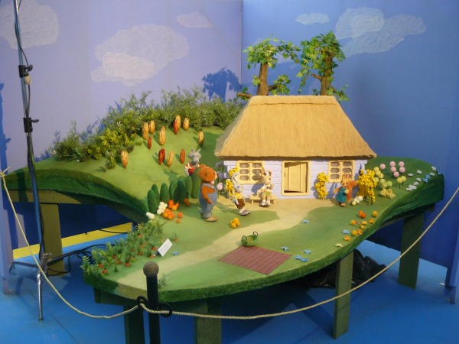
Ponad 1400 filmów powstało w SE-MA-FORZE
od początku jego istnienia.
Zrealizowano około
800 filmów lalkowych.
Kilkaset nagród i wyróżnień otrzymało studio za swoje filmy.

Slide 18
Co zapamiętaliście?
1. Jak nazywa się pionier polskiej animacji lalkowej?
2. Od którego filmu liczy się historia studia SE-MA-FOR? (podaj rok jego powstania)
3. Z jakich materiałów wykonywane były pierwsze lalki?
4. Wymień 3 bajki stworzone w SE-MA-FORZE.
5. Gdzie znajduje się pomnik Misia Uszatka?
6. Ile Oskarów zdobyły filmy animowane wyprodukowane w SE-MA-FORZE?
7. Jaką nazwę nosi szlak turystyczny śladami postaci z bajek?

